Slide 1
Desafíos Empresariales

Slide 2
Alineamiento de las TI
¿Seré capaz con mis Tecnologías de Información de dar soporte para conseguir mis objetivos de negocio?
¿Tienen mis Tecnologías de Información la flexibilidad requerida para adaptarme a los cambios estratégicos que se prevén?
Están mis recursos de TI asignados a las prioridades correctas?
Cómo puedo aumentar la eficiencia y la efectividad de mi departamento TI?
Cómo mejorar la comunicación entre el Departamento de TI y el resto de la empresa?”

Slide 3
Gestión de costos en TI
¿Estoy gastando las cantidades adecuadas en TI en los conceptos correctos en comparación con mi competencia?”
¿Cuál es el pay-back de mis inversiones en TI?
Tengo dudas de que mi Departamento de TI esté sub o sobredimensionado en recursos humanos y financieros.

Slide 4
Gestión de proyectos TI
¿La Alta Dirección tiene claro el valor de los proyectos TI para el negocio?
¿Existe una metodología para medir los beneficios de un proyecto TI y del Portafolio de proyectos TI?
¿La priorización de proyectos TI se realiza solo con criterios de pay-back?
¿Existe el conocimiento y aplicación de metodologías formales de gestión de proyectos?

Slide 5
Gestión de Servicios y Proveedores
¿Qué servicios TI debo externalizar y cuáles debo mantener en la empresa?
¿Cómo valorar los costos y beneficios de la externalización?
Qué estructura necesito para gestionar los servicios TI internos y externos?

Slide 6

¿Cómo mejorar el valor aportado por las TI?
¿Cuál deber ser el rol del Gerente informático en la Organización?
¿Cómo garantizo que la estrategia de TI este alineada permanentemente con la estrategia de la empresa?
¿Cómo demostrar que la inversiones en Tecnología contribuyen a mejorar la productividad?
¿En qué servicios puedo utilizar el outsourcing y cuales serían los beneficios que debería obtener?
¿Cómo establecer un catálogo de servicios e inversiones en TI para asegurar los objetivos de negocio?
¿Cómo tomar decisiones sobre qué tecnología utilizar y cómo emplearla de una forma eficaz minimizando los riesgos inherentes?
Mi modelo de negocio está
cambiando rápidamente, ¿Cómo no quedarme atrás en el uso eficaz de las TI?
¿Cómo mantener motivadas a las personas que trabajan en el área de TI
¿Cómo mejorar las interrelaciones y comunicaciones entre el Departamento de Sistemas y el resto de la Organización?
¿Cuanto gasta realmente mi empresa en TI?

Slide 7
¿Quién decide sobre la tecnología en una empresa?
El CIO, los accionistas, los gerentes de cada área... o el mejor amigo del CIO.
Las respuestas cambian en cada empresa y en algunos casos nadie lo sabe
Peter Weill y Jeanne Ross, dos investigadores del Massachusetts Institute of Technology (MIT)
  Hicieron esta pregunta en 256 empresas de 23 países
  Solo el 38% de los ejecutivos pudo explicar el proceso de toma de decisiones relacionadas con IT en sus organizaciones.

Slide 8
IT Governance
Procedimientos mediante los cuales una Organización alinea sus acciones de TI con los objetivos estratégicos y asigna responsabilidades para sus acciones y resultados
Mecanismo que asegura que con respecto a las TI :
  Se tomen las decisiones acertadas
  Por las personas adecuadas
  De la manera correcta y que estas decisiones sean monitoreadas de forma efectiva

Slide 9
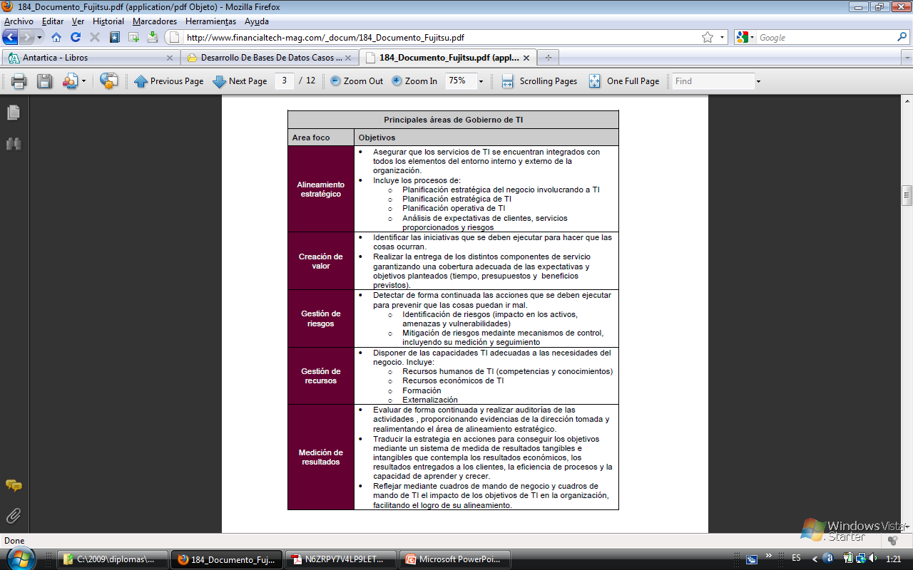

Slide 10
El marco de referencia COBIT
Una implantación de prácticas de Gobierno TI requiere la elaboración de un Sistema de Gestión de las Tecnologías de la Información (SGTI)
El referencial CobiT compila más de 350 objetivos de control para el Gobierno TI. Están repartidos en 4 dominios que cubren todas las áreas de las tecnologías de la información:
    Planificación
    Adquisición y Implementación
    Entrega y Soporte
    Monitorización y Evaluación

Slide 11
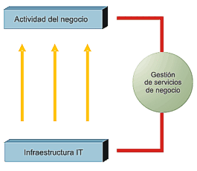
BSM
Business Service Management (BSM) permite a los departamentos de TI:
  Controlar, gestionar y medir los servicios de TI prestados al negocio.
  Estas funciones esenciales trabajan conjuntamente para proporcionar a los departamentos de TI un control centralizado de las infraestructuras
  Para descubrir, priorizar y solucionar los problemas de TI, en función de las necesidades del negocio.

Slide 12
ITIL
Es un marco de trabajo de las mejores prácticas destinadas a facilitar la entrega de servicios de tecnologías de la información
Resume un extenso conjunto de procedimientos de gestión ideados para ayudar a las organizaciones a lograr calidad y eficiencia en las operaciones de TI
Estos procedimientos son independientes del proveedor y han sido desarrollados para servir de guía para que abarque toda infraestructura, desarrollo y operaciones de TI.

